Slide 1
Sistemas de Apoio à Decisão (SAD)
Tradicionalmente eram concebidos através do desenvolvimento de Ferramentas de Apoio à Decisão (FAD) para produção e distribuição de informações úteis para gerentes, executivos e analistas do conhecimento.
Para a produção destas informações, as FADs acessavam os bancos de dados operacionais da organização, gerando um forte acoplamento entre Sistemas de Informações Transacionais e Sistemas de Apoio à Decisão.

Slide 2
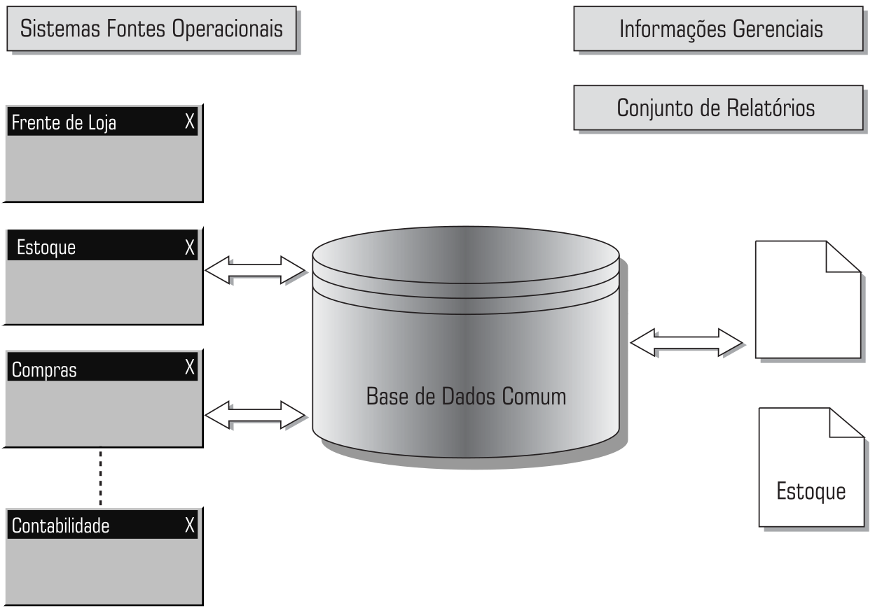
Sistemas de Apoio à Decisão (SAD)
Relação entre SAD e SIT antigamente

Slide 3
Sistemas de Apoio à Decisão (SAD)
Como a quantidade de dados gerados nas empresas cresce em progressão geométrica, o acoplamento passou a ser um problema.
Porque a concorrência entre as consultas gerenciais e as funções desempenhadas pelos Sistemas de Informação Transacionais aumentava o tempo de resposta de qualquer servidor de banco de dados que estivesse sendo utilizado.

Slide 4
Sistemas de Apoio à Decisão (SAD)
Para que as aplicações continuassem com um bom desempenho, era preciso separar os dados mais antigos da base de dados acessada pelas aplicações transacionais dos dados que deveriam ser utilizados pelos SADs.
Inicialmente, essa separação dos dados não atendeu plenamente as necessidades dos SADs. Isso porque a forma como os dados eram armazenados não otimizavam o desempenho de consultas gerenciais.

Slide 5
Sistemas de Apoio à Decisão (SAD)
Era comum a espera de dias para conseguir as informações gerenciais a partir dos dados. Além disso, nem sempre as informações eram confiáveis.
Foi nesse contexto que surgiu o conceito de Data Warehouse.
O objetivo era integrar dados de múltiplas fontes, através um processo de análise com informação de qualidade sem impacto para o ambiente operacional e um atendimento a diferentes tipos de usuários com agilidade e flexibilidade.

Slide 6
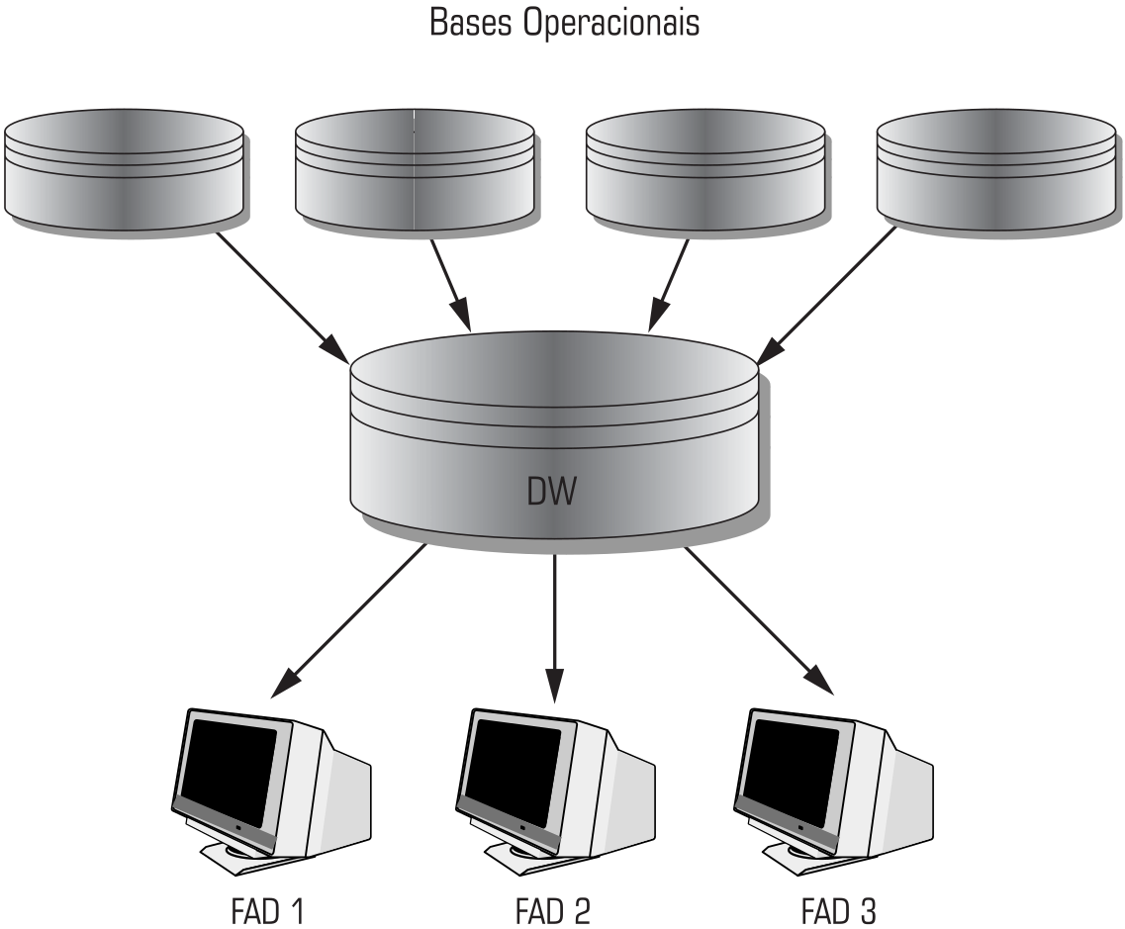
Sistemas de Apoio à Decisão (SAD)
Integração com o DW

Slide 7
Sistemas de Apoio à Decisão (SAD)
Conceito de DW
Data Warehouse (DW) é um banco de dados histórico, separado lógica e fisicamente do ambiente de produção da organização, concebido para armazenar dados extraídos deste ambiente.
Antes de serem armazenados no DW, os dados são selecionados, integrados e organizados para que possam ser acessados da forma mais eficiente, auxiliando assim o processo de tomada de decisão.

Slide 8
Sistemas de Apoio à Decisão (SAD)
Características do DW
Orientado por Temas
Integrado
Variante no Tempo
Não Volátil

Slide 9
Sistemas de Apoio à Decisão (SAD)
Orientado por Temas
O Data Warehouse armazena informações necessárias para o processo de suporte à decisão. Essas informações são organizadas pelos temas importantes para o negócio da empresa.
Em uma rede de restaurantes, por exemplo, os temas são: produtos, clientes, funcionários, etc.

Slide 10
Sistemas de Apoio à Decisão (SAD)
Orientado por Temas
Cada tema pode envolver várias tabelas.
Ex: considerando o tema cliente, podem existir tabelas com as informações gerais (nome, endereço, telefone, e-mail), outra com os clientes que tiveram conta inferior a R$200,00, outra com os clientes com contas superiores a R$300,00.

Slide 11
Sistemas de Apoio à Decisão (SAD)
Orientado por Temas
É possível também criarmos tabelas cumulativas com os clientes que mais consumiram num período de tempo.
Também podemos criar tabelas detalhadas que armazenarão o código do cliente, a data da venda, os produtos consumidos e o valor da despesa.
Portanto, percebe-se que, para o mesmo tema, podem existir vários níveis de detalhamento.

Slide 12
Sistemas de Apoio à Decisão (SAD)
Integrado
Como os dados armazenados em um Data Warehouse podem ter sido originados de bases de dados distintas, é preciso que eles estejam perfeitamente integrados para que, ao serem armazenados, assumam uma única convenção.
Ex: uma aplicação pode codificar o sexo como “M” e “F”, outra pode codificar com 0 e 1, e uma outra pode usar “H” e “M”. Quando os dados são extraídos para o Data Warehouse devem assumir uma única codificação.

Slide 13
Sistemas de Apoio à Decisão (SAD)
Variante no Tempo
Os dados em produção (Sistema Transacional) são atualizados de acordo com as mudanças necessárias, e com isso os dados “históricos” são perdidos.
Em consultas, são capturados os dados válidos no momento do acesso.

Slide 14
Sistemas de Apoio à Decisão (SAD)
Variante no Tempo
Ex: o estado civil de um cliente “X” que em 2000 era solteiro e passa hoje para casado.
No momento da consulta feita hoje, será apenas mostrado que o cliente é casado, perdendo as informações anteriores.

Slide 15
Sistemas de Apoio à Decisão (SAD)
Variante no Tempo
Em um Data Warehouse, os dados são carregados como fotos da base de dados operacional do momento, ou seja, cada ocorrência e cada mudança são consideradas como um novo registro.
Os dados não são atualizados e podem ser comparados ao longo do tempo.
Ao consultarmos o cliente “X” do exemplo anterior em 2000, virão os dados da época de solteiro.

Slide 16
Sistemas de Apoio à Decisão (SAD)
Não Volátil
Teoricamente, depois que os dados estão no Data Warehouse (DW), eles não poderão ser atualizados ou alterados, apenas acessados.
Os novos dados serão absorvidos, integrando-se com os dados existentes.
O Data Warehouse permite apenas a carga inicial dos dados e a consulta aos mesmos.

Slide 17
Sistemas de Apoio à Decisão (SAD)
Não Volátil
De forma contraditória, existe no ambiente operacional (sistema transacional) uma grande volatilidade, visto que os dados são atualizados registro a registro a qualquer momento.
Porém, em algumas situações específicas existe a necessidade de atualização dos dados carregados para o DW.

Slide 18
Sistemas de Apoio à Decisão (SAD)
Não Volátil
Ex: a carga de dados contábeis. Como saldos contábeis normalmente sofrem atualizações, pois podem existir lançamentos de valores errados, também é necessário corrigir esses valores carregados para o DW.

Slide 19
Sistemas de Apoio à Decisão (SAD)
Não Volátil
A característica da não volatilidade pode ser aceita totalmente devido ao fato de o banco de dados de um DW ser configurado fisicamente para otimização de inclusões e consultas.
Isso significa que o DW não deve ser um banco preparado para atualizações.

Slide 20
Sistemas de Apoio à Decisão (SAD)
Não Volátil
Portanto, quando houver uma carga errada, é melhor removermos os dados e carregá-los novamente do que fazermos updates (atualizações) na base do DW.

